Slide 1
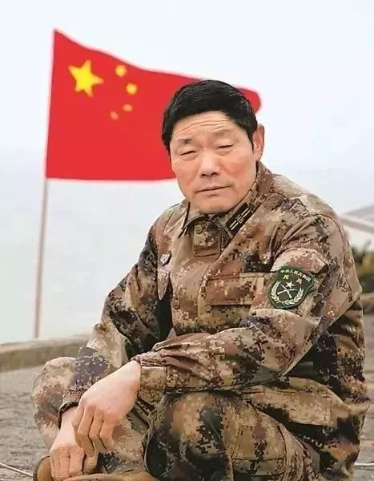
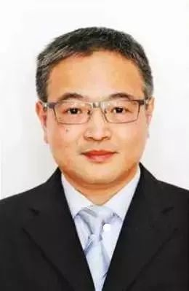
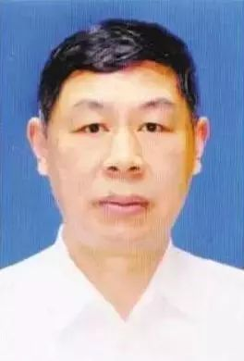
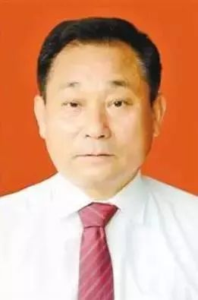
向黄群、宋月才、姜开斌、王继才同志学习！
黄 群
宋月才
姜开斌
王继才
黄群、宋月才、姜开斌3名同志面对台风和巨浪，挺身而出、英勇无惧，为保护国家重点试验平台壮烈牺牲，用实际行动诠释了共产党员对党忠诚、恪尽职守、不怕牺牲的优秀品格，用宝贵生命践行了共产党员“随时准备为党和人民牺牲一切”的初心和誓言，他们是共产党员的优秀代表、时代楷模。广大党员干部要以黄群、宋月才、姜开斌同志为榜样，坚定理想信念，不忘初心、牢记使命，履职尽责、许党报国，为实现“两个一百年”奋斗目标、实现中华民族伟大复兴的中国梦贡献智慧和力量。
王继才同志守岛卫国32年，用无怨无悔的坚守和付出，在平凡的岗位上书写了不平凡的人生华章。我们要大力倡导这种爱国奉献精神，使之成为新时代奋斗者的价值追求。

